Slide 1
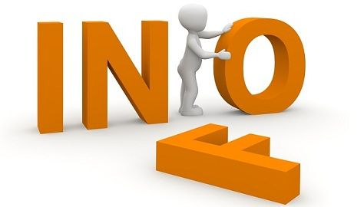
Universitatea de Stat din Moldova
Facultatea Relații Internaționale, Științe Politice și Administrative
Departamentul Relații Internaționale
Securitatea Informațională
ca element de organizare a societății
Realizat: Revenco Gabriela, Purcel Cătălina
Coordonator: Ilașciuc Andrei
Chișinău, 2021

Slide 2
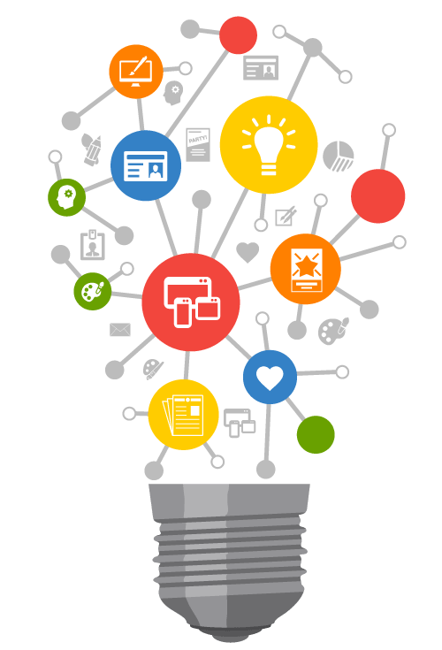
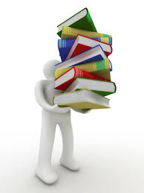
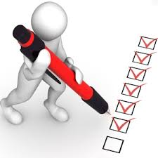
Cuprins:
Introducere;
Rolul Securității Informaționale în societate;
Scopurile securității informaționale;
Modalități de manifestare a securității informaționale;
Concluzii;
Bibliografie.

Slide 3
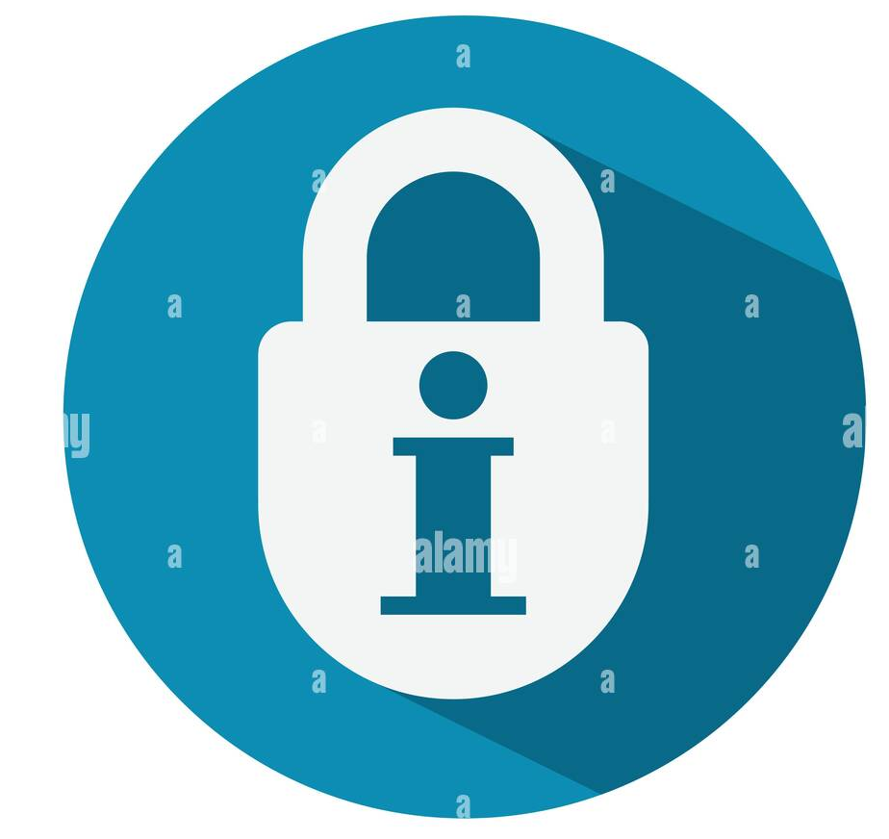
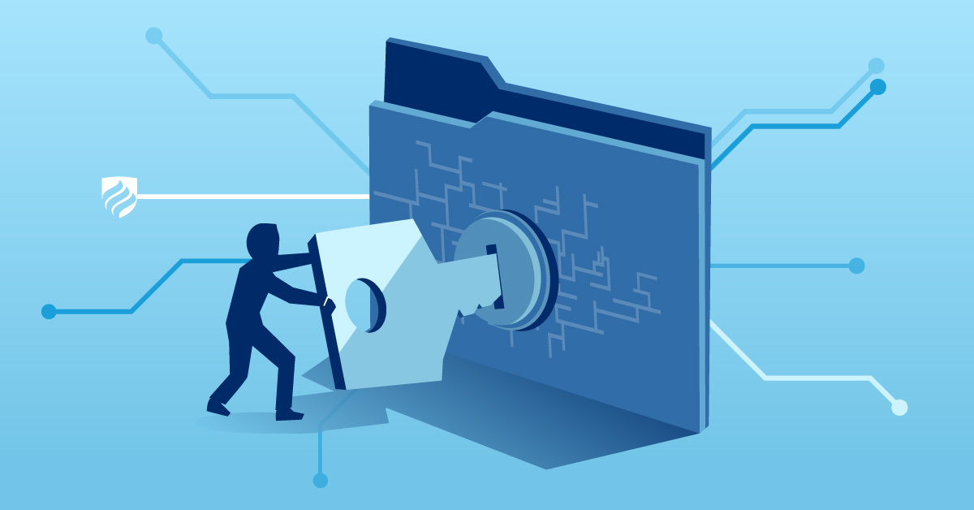
Introducere:
La începutul mileniului III, în epoca informatizării globale, devin şi mai actuale cuvintele lui Winston Churchill, care afirma că cel ce „posedă informaţia, stăpâneşte lumea”.
Informația este conceptul care stă la baza acestei ere, este obiectul principal de lucru la momentul actual și în anii ce vor urma.
Informaţia este unul dintre principalele active ale business-ului contemporan şi ale administrării de stat, activ care necesită protecţie.
Securitatea informațională devenind un atribut indispensabil la etapa actuală, la nivel internațional.

Slide 4
Rolul securității informaționale:
La ziua de azi este evident că sfera informaţională, ca factor de organizare a societăţii contemporane, are o influenţă activă în:
situaţia politică,
economică,
de apărare
şi alte componente ale securităţii statului.
Globalizarea, este un fenomen amplu dezbătut, nu putea să nu influenţeze aspectele legate de securitatea naţională, de ameninţările privind siguranţa oamenilor şi informaţiilor, a instituţiilor naţionale şi internaţionale.
Extinderea la scară globală a utilizării diferitelor mecanisme de prelucrare şi comunicare a informaţiilor, de control al activităţilor a condus şi la apariţia nevoii de a lua în considerare noile aspecte ce influenţează securitatea spaţiului cibernetic global
În mare parte, integritatea lumii contemporane, ca societate globală,
este asigurată de schimbul informaţional.

Slide 5
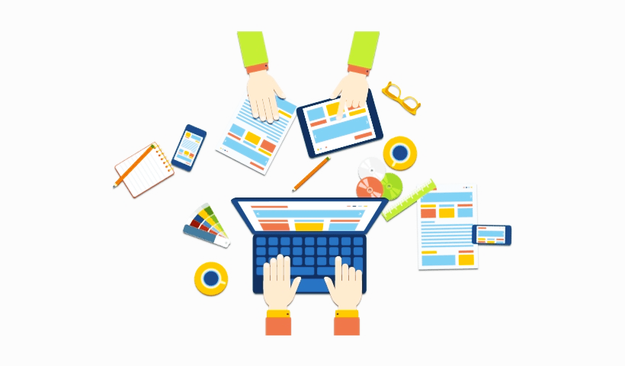

Implementarea activă şi multilaterală a tehnologiilor informaţionale a determinat transformarea structurii societăţii mondiale,
conducând treptat spre dispariţia frontierelor naţionale
corporaţiile transnaţionale,
şi economia electronică.
asocierea colectivelor ştiinţifice, care lucrează asupra unor probleme comune, dar se află în diferite regiuni ale planetei.
In toate domeniile de activitate au apărut noi structuri funcţionale, la baza cărora se află Reţeaua. Acestea sunt:

Slide 6
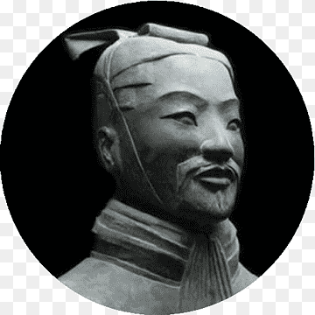
Sun Tzu, primul autor cunoscut care a abordat în lumea Antică problema serviciilor de informații.
În ,,Arta războiului”, autorul considera că: un bun spionaj pe timp de pace valora pentru apărarea națională la fel de mult ca o armată, fiind totodată considerabil mai ieftin.
Toți marii comandanți din istorie s-au bazat pe serviciile de informații ca pe un ghid care să le indice unde și când să lovească.
,,Dacă nu-i cunoști pe ceilalți și nu te cunoști nici pe tine, vei fi în primejdie în timpul fiecărei bătălii”.

Slide 7
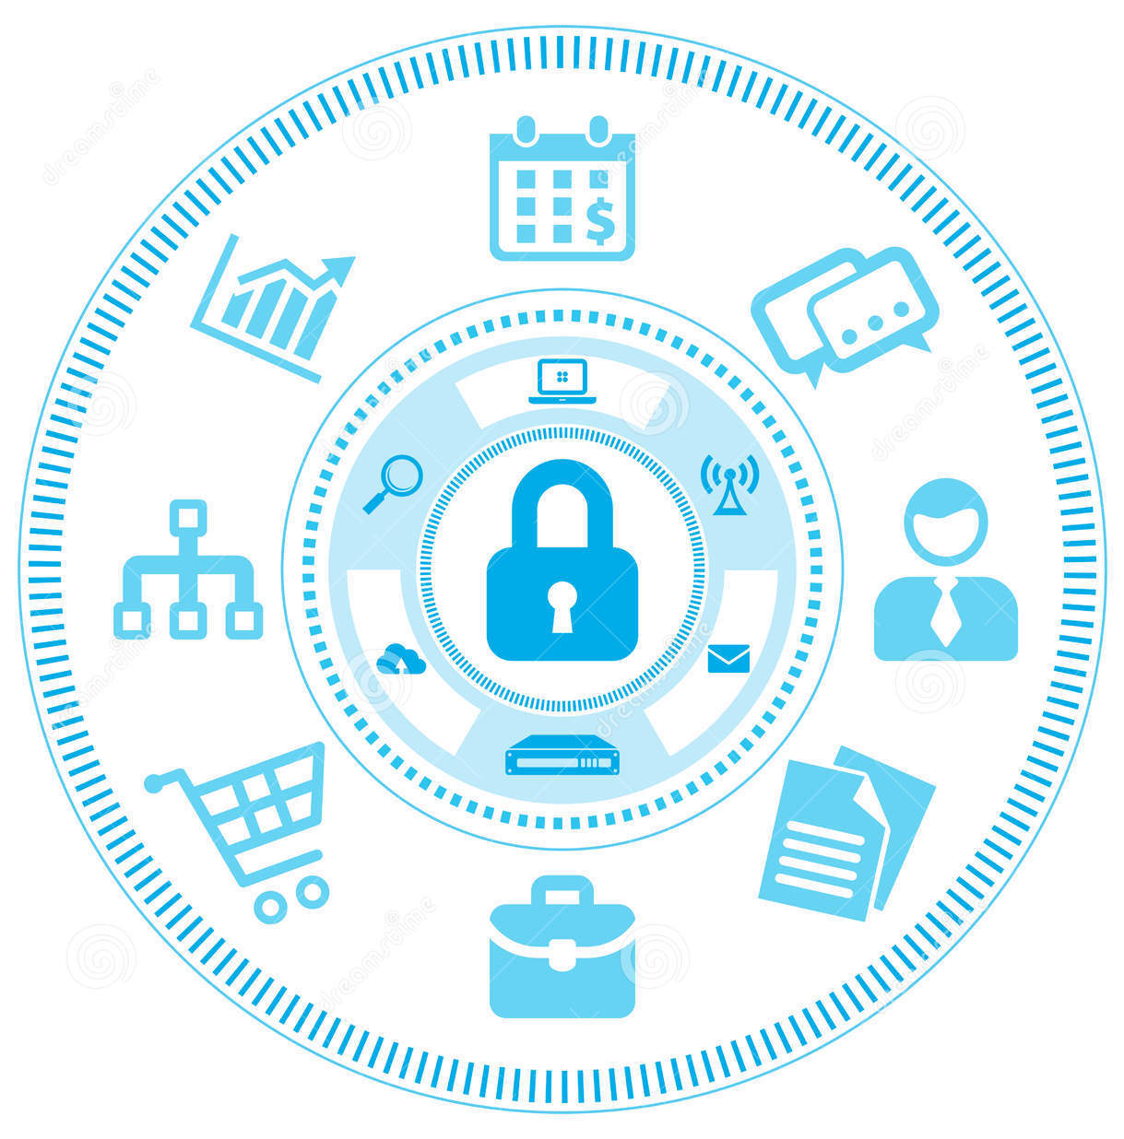
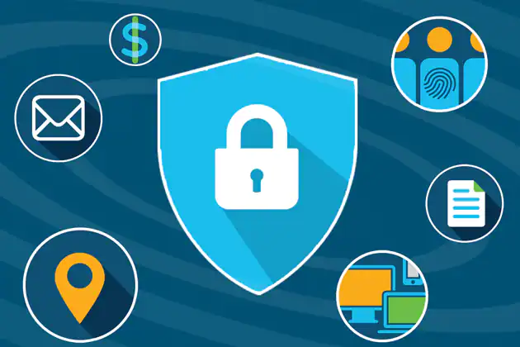
Astăzi securitatea informaționala joacă un rol la fel de important.
Aceasta se datorează faptului că, pe de o parte, informația este estimată la nivelul celui deal patrulea element vital, după aer, apă și foc.
Iar, pe de altă parte, că era informațională a adus schimbări profunde în evoluția riscurilor.
A devenit un subiect deosebit de actual, care persistă practic pe agenda tuturor conferințelor și forurilor de specialitate.
A modului în care instituțiile statului, organizațiile private, persoanele individuale și societatea în întregime.
Ar trebui să răspundă provocărilor și oportunităților create de revoluția tehnologică.

Slide 8
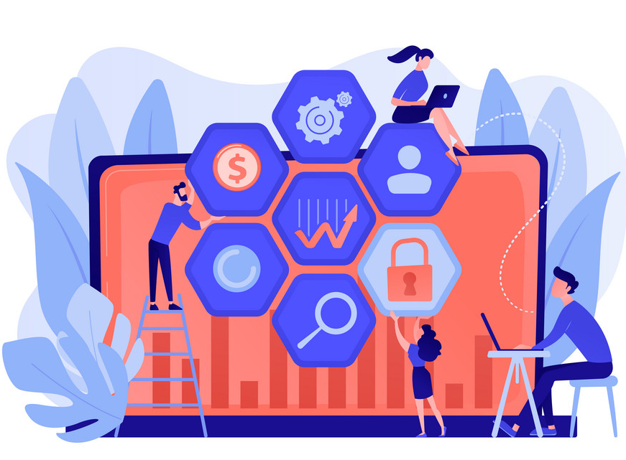
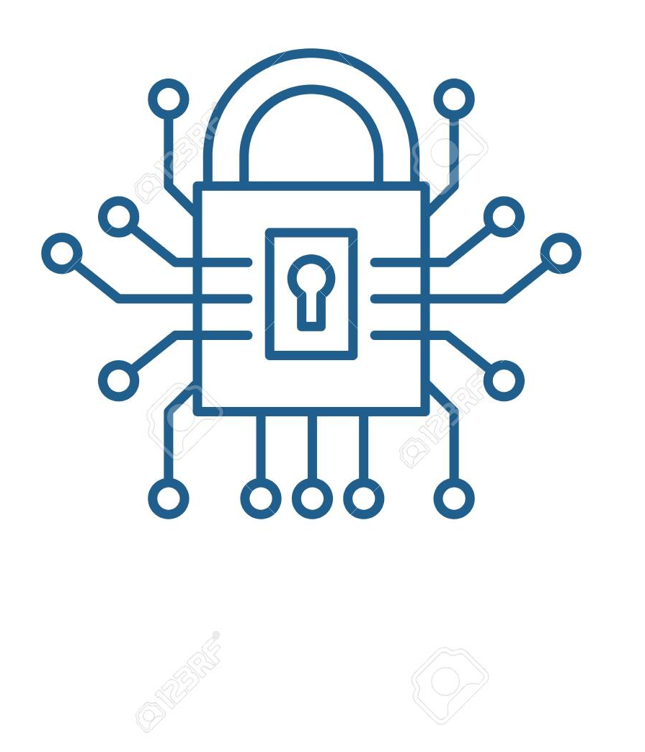
Dependenţa de informaţie este tot mai mare, chiar periculoasă.
Există state care depind totalmente de informaţiile oferite de componentele spaţiului cibernetic naţional.
Blocarea acestuia timp de câteva ore poate să conducă la instaurarea haosului în ţara respectivă.
În acest context, afectând, în bună măsură, şi securitatea sistemului informaţional global.
Fenomenul infracţionalităţii informaţionale afectează instituţiile publice şi private, cu consecinţe de nebănuit.
Acesta capătă accente catastrofale când este vorba de siguranţa şi apărarea naţională.
Unde securitatea informațională are o importanţă vitală.
În prelucrarea informaţiilor şi în asigurarea fundamentării deciziilor.

Slide 9
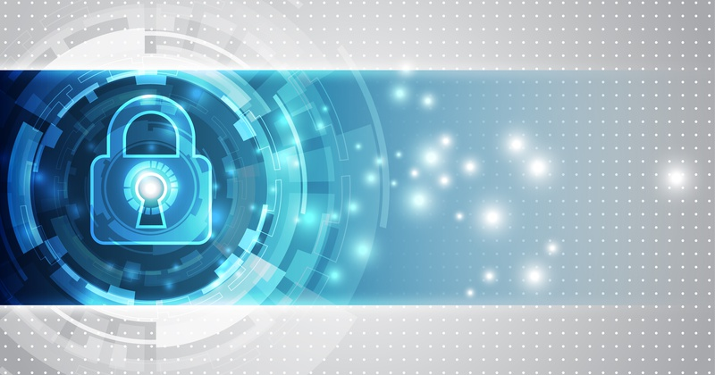
Scopurile securității informaționale
Scopurile securităţii informaţionale trebuie să fie stabilite pe baza priorităţilor constante ale securităţii naţionale:
apărarea intereselor naţionale ale statului în condiţiile globalizării proceselor informaţionale şi formării reţelelor informaţionale globale
asigurarea organelor puterii şi conducerii de stat, persoanelor fizice şi juridice cu informaţie veridică, completă şi oportună, necesară pentru luarea deciziilor
prevenirea încălcării integrităţii resurselor informaţionale de stat, utilizării lor nelegitime şi ineficiente

Slide 10
Manifestarea securității informaționale:
Cunoștințele și informațiile au devenit resurse esențiale
care permit atingerea scopurilor dorite
problema securității informațiilor, care ocupă unul dintre locurile cheie în sistemul de asigurare a intereselor vitale ale tuturor țărilor fără excepție, este deosebit de relevantă.
Acest lucru se datorează în primul rând nevoii urgente de a crea un mediu informațional dezvoltat al societății,
deoarece prin mediul informațional se realizează mai des amenințările la adresa securității naționale în diverse sfere de activitate ale individului, societății și statului.
Caracteristica erei informaţiei, după A. Toffler, este o creştere a ratei de producere şi difuzare a informaţiei.
Rata ridicată de informatizare impune subiectului un nou nivel de adaptabilitate care nu îi este încă disponibilă.
Subiectul (o persoană, o societate), lipsit de strategiile necesare pentru a depăși această criză informațională, este predispus la boala pe care A. Toffler o numește stres informațional.

Slide 11

Toffler descrie trei niveluri de suprastimulare care afectează comportamentul unui subiect:
• Nivel cognitiv (la acest nivel există o suprastimulare a activității mentale a subiectului, ceea ce îi diminuează capacitatea de a selecta, evalua informația, rezultând stres informațional) ;
•Nivelul de luare a deciziilor (fluxurile excesive de informații provoacă stres subiectului, ceea ce îl împiedică să ia orice decizie atunci când este necesar);
•Nivel senzorial (la acest nivel emoțiile subiectului sunt stimulate excesiv atunci când acesta din urmă primește o cantitate mare de noi informaţii.
Una dintre problemele centrale și frecvent discutate ale securității informațiilor este abordarea cantitativă și calitativă a supraîncărcării informaționale.
A. Toffler a deținut, de asemenea, această poziție, crezând că volumele tot mai mari de informații noi provoacă șocuri informaționale.

Slide 12
În mai puțin de o generație, revoluția informației și introducerea calculatoarelor în fiecare dimensiune a societății a schimbat lumea.
Predicțiile unor futuriști ca Marshall McLuhan si Alvin Toffler se adeveresc și lumea se transformă într-un sat global, unde nu mai există granițe pentru afaceri, comunicații sau comerț.
Cateodata, o noua tehnologie altereaza profund peisajul si planteaza semintele unei schimbari radicale.
Astazi este clar ca Internet este o asemenea tehnologie.
Cu ajutorul securității informațiilor, o organizație poate proteja informația și tehnologia răspunzând, prevenind și detectând amenințările interne și externe.
Strategia de securitate a informațiilor este responsabilitatea atât a IT-ului, cât și a managementului superior
“A spune că Internetul este unul dintre cele mai uimitoare realizări tehnice are revoluției informaționale este mult sub adevar” [Schultz in Krause and Tripton, 1999].
Aceasta masiva infrastructură de rețele schimbă modul în care lumea abordează educația, afacerile și alte activitați.
Internetul este deja propriul său stat, cu propria sa economie și propria sa monedă (digicash); el modifică modul în care economia mondială funcționează.

Slide 13
Criminalitatea informatică îmbracă diferite forme și multe infracțiuni comune sunt facilitate de mijloace informatice. De exemplu, infractorii pot:
să preia controlul asupra dispozitivelor personale utilizând programe malware
să fure sau să compromită date cu caracter personal și proprietate intelectuală pentru a comite fraude online
să utilizeze internetul și platformele de comunicare socială pentru a distribui conținut ilegal
să utilizeze „darknetul” pentru a vinde bunuri ilicite și servicii de piratare
În condițiile moderne, una dintre forțele motrice ale dezvoltării societății este utilizarea tehnologiei informației.
Sistemele informatice au devenit parte integrantă a structurii oricărei organizații. Ele permit un schimb mai bun de informații, facilitează munca cu partenerii străini și sunt necesare atunci când se construiesc relații în cadrul societății
Experiența arată că atunci când apar probleme în sistemul de schimb de informații, organizația este pe punctul de a disfuncționa. Prin urmare, reprezentanții structurilor publice și de afaceri sunt conștienți de importanța asigurării securității resurselor informaționale, făcându-le parte integrantă a strategiei de dezvoltare a organizației și a societății în ansamblu.

Slide 14
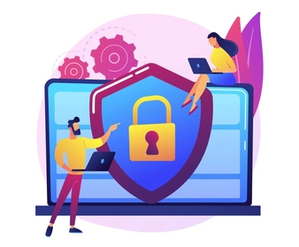
Concluzii
Lumea este în continuă mişcare, cerinţele de securitate şi confidenţialitate cresc pe zi ce trece, ameninţările ţin pasul.
Transformările secolului XXI au influențat inclusiv modul de desfășurare a conflictelor. Războaiele nu se mai câștigă în tranșee, în plan fizic, ci în mediul virtaul, prin intermediul informațiilor.
Astfel, în noua conjunctură creată, serviciilor de informații le revine rolul să răspundă provocărilor contemporane determinate de era informațională.
Să-și consolideze performanța operațională şi analitică prin utilizarea noilor instrumente de acțiune pentru prevenirea şi combaterea amenințărilor la adresa securității informaționale.

Slide 15
Bibliografie
Securitatea informațională din perspectiva mediatică. Studiu național. Chișinău, 2016.
Vasilescu Andrei, Rachieru Dan, Vasile Irina, Filip Luminiţa, Vasilescu Elena-Ghid de aplicare a recomandărilor europene referitoare la confidenţialitatea comunicaţiilor, INSCC, decembrie 2005.
Petersen R. Security Breaches: Notification, Treatment and Prevention, EDUCAUSE.
Walters N. –Into the Breach: Security Breaches and Identity Theft, AARP Public Policy Institute, July 2006.

